Slide 1


2024년 지능화 파일럿 프로젝트
프로젝트 계획서
Project
YOLOv10을 이용한 PCB 솔더 크림 도포 검출 모델 Detection of Solder Cream Application on PCB Using YOLOv10
김혜영(2024254025)
2024. 09. 30.

Slide 2




2024년 지능화 파일럿 프로젝트
프로젝트 계획서
Contents
연구 배경
연구 목표
실험 장치 및 데이터셋
연구 방법
연구 결과 및 토의
향후 추진 일정

Slide 3
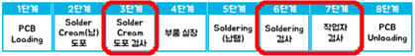
연구 배경
1.
배경 및 필요성
SMT 공정에서 AOI를 통과해 불량으로 판정 받은 제품에 대해 최종 육안검사 수행을 지원하기 위함
AOI 장비를 통과하기 이전에 PCB 기판에 Mask를 덮어 Soldering하는 작업 진행 이 때, 납땜 부위에 솔더 크림(Solder Cream)이 잘 도포되었는지 판별하고자 함
2.
문제 정의
솔더 크림의 도포 유무 판별
비슷한 모양, 크기를 가진 납땜 부위를 개별 클래스로 분류
3

Slide 4
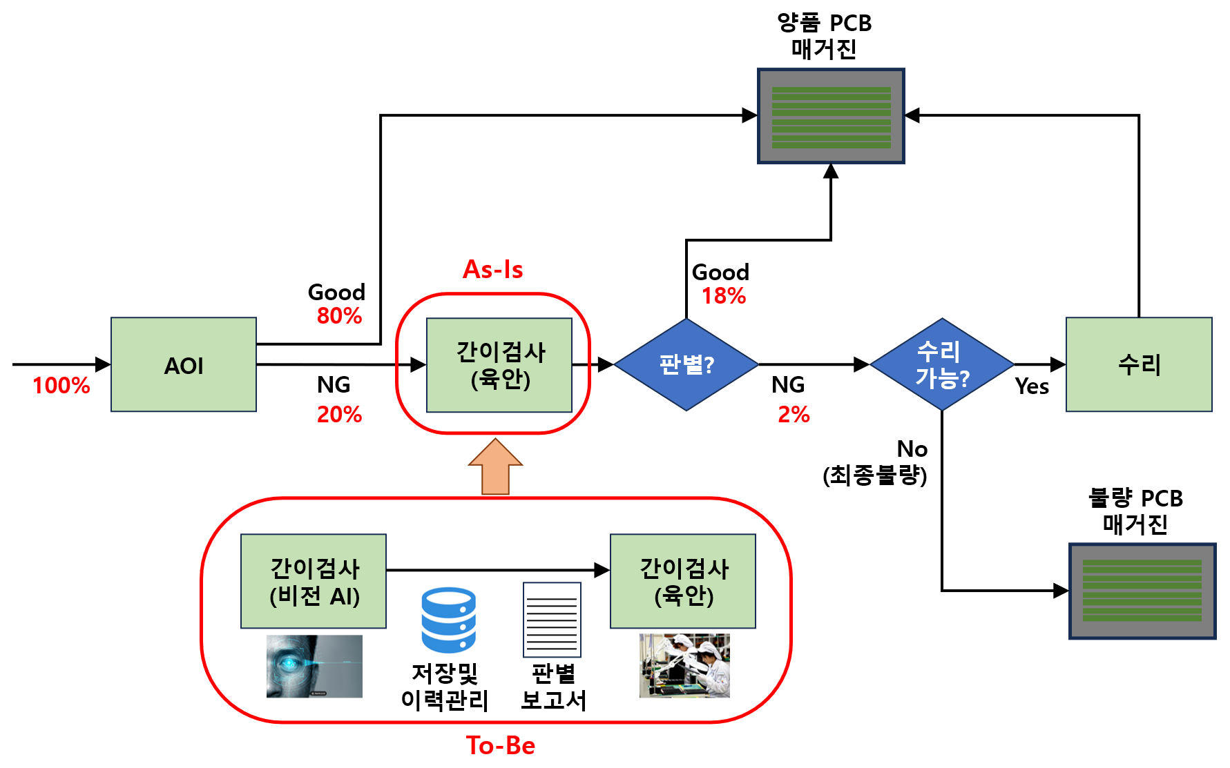
연구 목표
1.
연구 목표
YOLOv8, YOLOv10 모델을 이용하여 PCB 납땜 부위의 솔더 크림 도포 유무 판별
PCB 제조 과정의 품질 향상 및 결함 발생률 감소를 도모
2.
기대 효과
기존의 육안검사를 대체하여 자동화함으로써 생산 비용 절감 사람보다 빠른 속도로 검사 진행하여 제조공정 효율성 높일 수 있음
육안검사의 경우 검사원의 재량에 따라 정확도의 차이가 발생할 수 있는 반면, AI 기반의 자동 검사 시스템은 균일한 품질을 확보할 수 있음 (초급 검사자의 단점 보완)
4

Slide 5
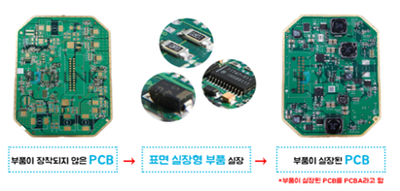
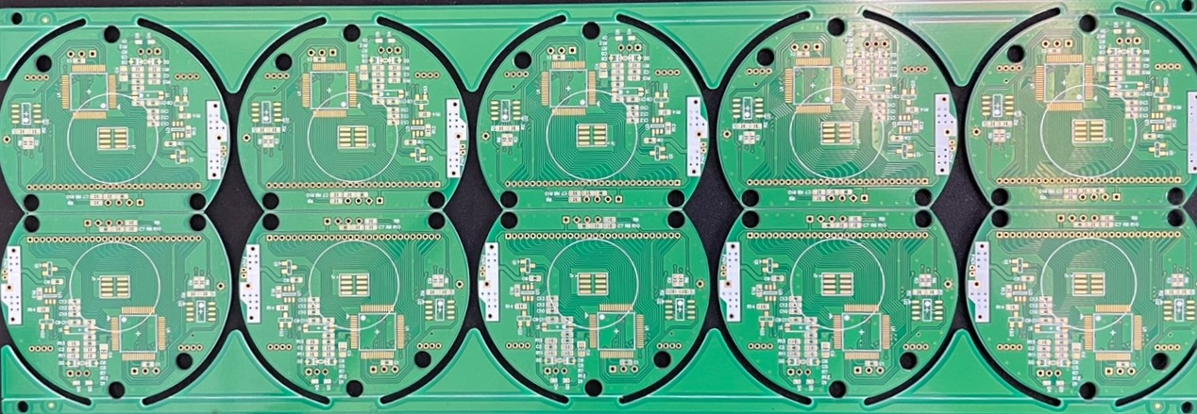
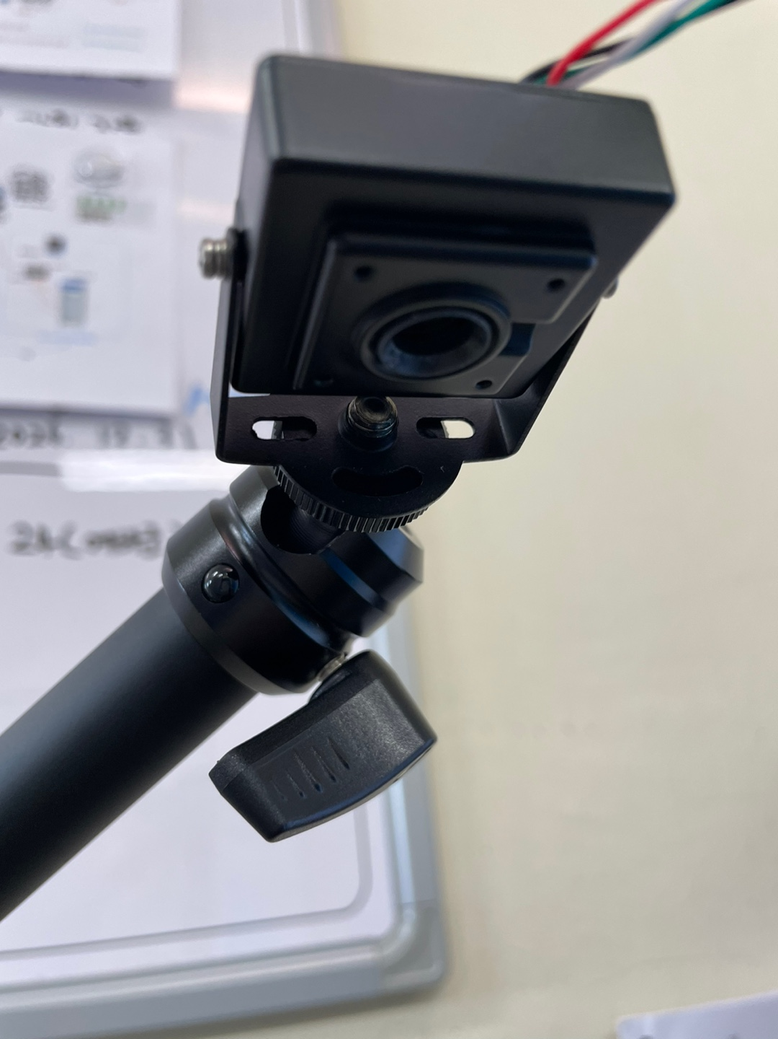
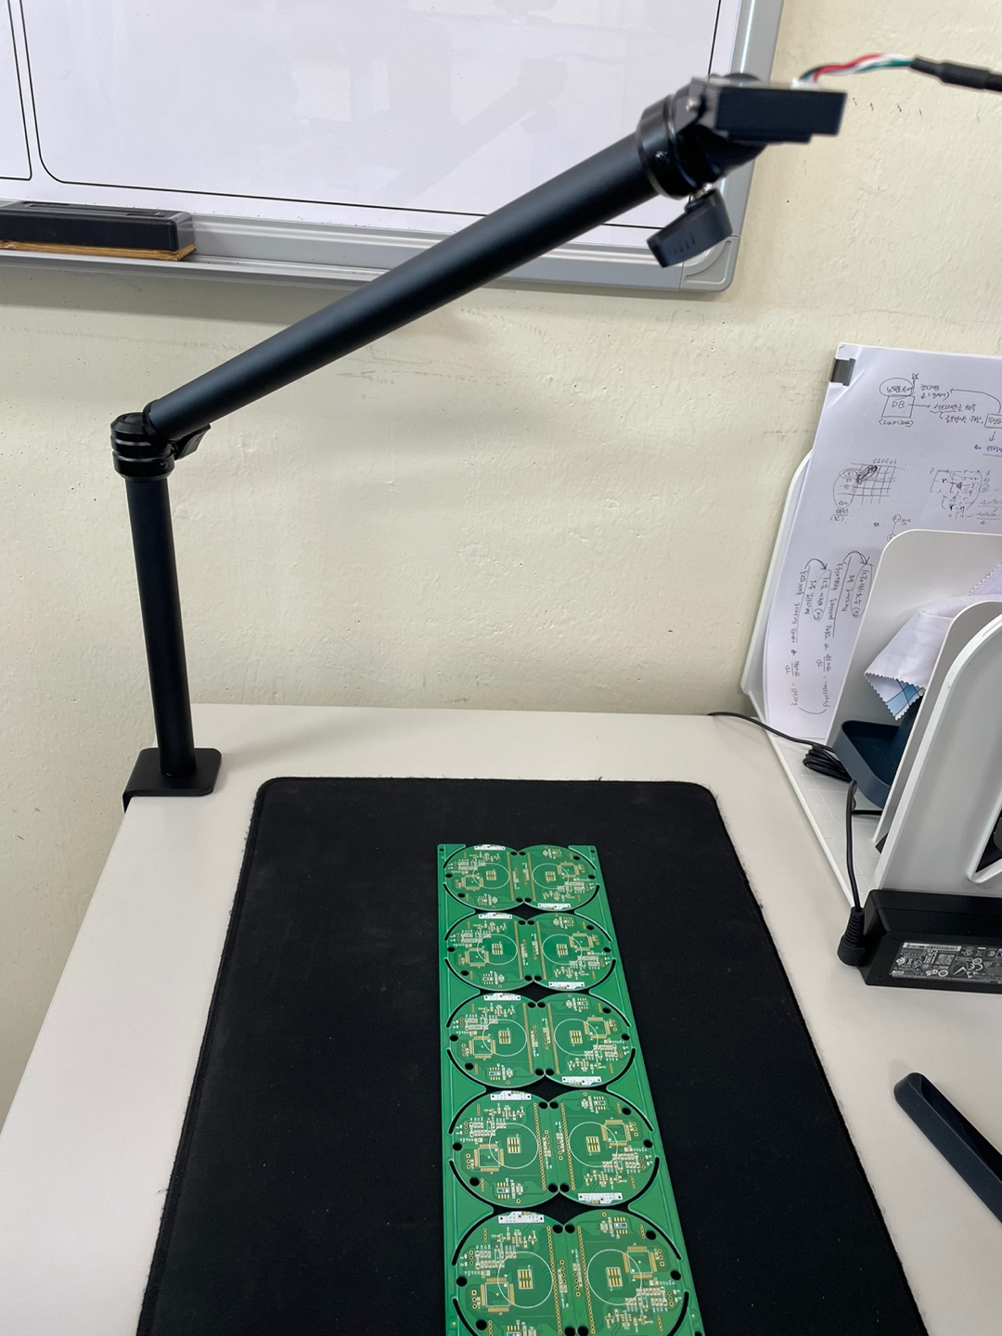
실험 장치
1.
대상 제품 (or 재료)
YOLOv10 모델을 적용할 Bare PCB
2.
실험 장치 (or 시스템 구성)
USB 카메라를 이용해 촬영한 촬영 이미지 활용 카메라 모델명: Arducam B029001, 촬영 해상도: 4656 x 3496
검증 데이터는 전자 현미경으로 촬영한 사진 (수집 예정)
5

Slide 6
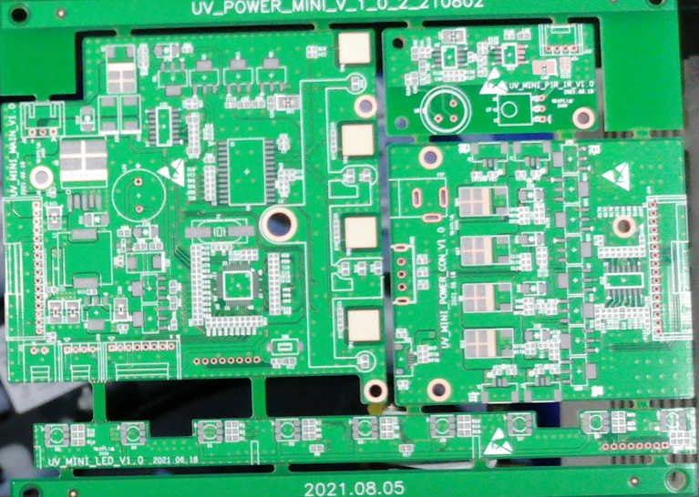
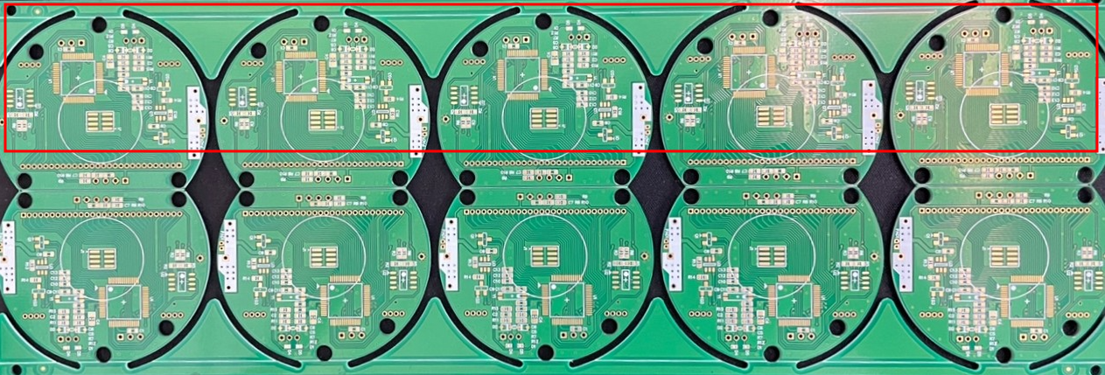
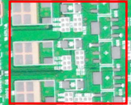
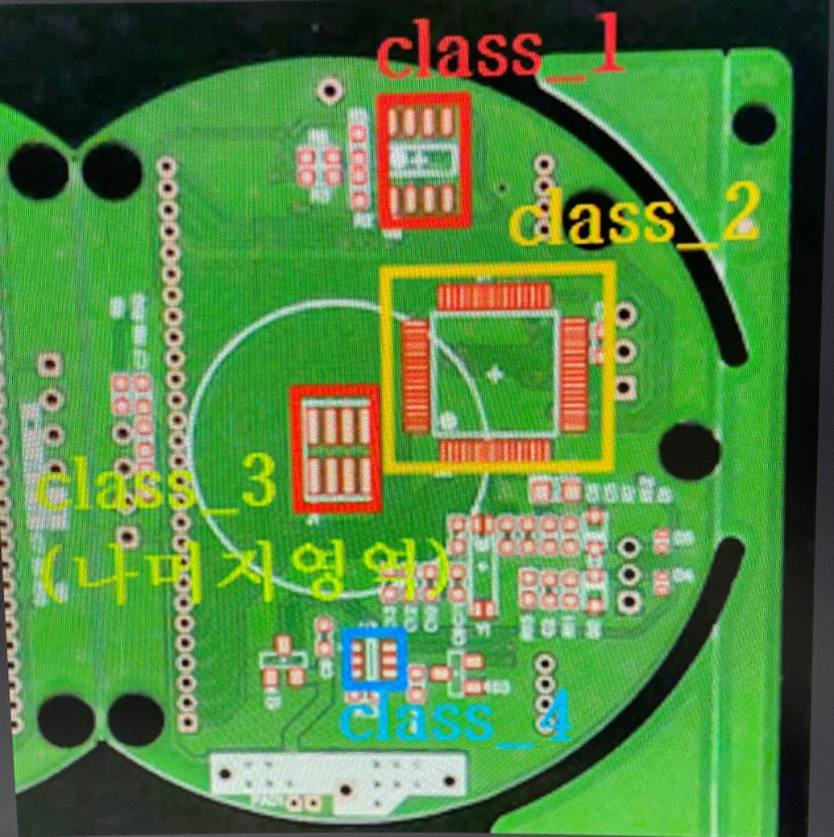
데이터셋
1.
데이터셋
솔더 크림이 도포되지 않은 Bare PCB 납땜 부위를 모두 불량 데이터셋으로 정의 후 학습 솔더 크림이 도포된다면 색상(회색)과 높이의 차이를 보임
한 장의 사진에서 총 770개의 납땜 부위 레이블링
이미지 크기: 920 x 2645
총 907장의 PCB 사진에서 한 면만 사용 유사한 모양을 동일한 Class로 분류
train : val = 8 : 2
With Label
Class_1 80,000
Class_2 320,000
Class_3 340,000
Class_4 30,000
[솔더 크림이 도포된 PCB 사진]
[솔더 크림이 미도포 된 Bare PCB 사진]
6

Slide 7
연구 방법
1.
모델의 학습
컴퓨터 사양 (H/W)
CPU : Intel(R) Xeon(R) W-2223 CPU @ 3.60 GHz
RAM : 128GB
GPU : NVIDIA GeForce RTX 3080
AI Framework (S/W) : YOLOv8, jupyter notebook (YOLOv10)
YOLOv10 default 설정 사용 AI Framework (S/W) : YOLOv8, jupyter notebook (YOLOv10)
model = yolo10s
Imgsz = 640
batch size = 16
epoch = 10
learning rate = 0.01
7

Slide 8
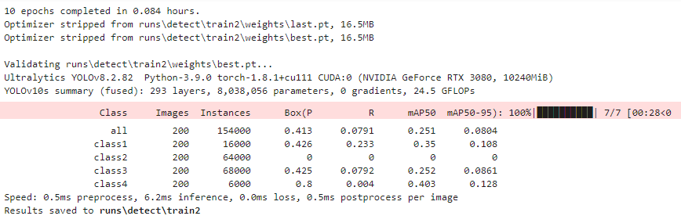
연구 결과 및 토의
1.
모델의 분류 성능
학습시간: epoch당 약 30초
클래스별 성능: mAP@50 기준 Class1 : Class2 : Class3 : Class4 = 42.6 : 0% : 42.5% : 40.0%
특정 클래스에서 성능평가가 불가능하거나 전체적으로 검출 성능 미비
YOLO 권장하는 학습 이미지 크기 640x640 픽셀이므로 900x2500 이미지 사이즈 조정 필요
8

Slide 9
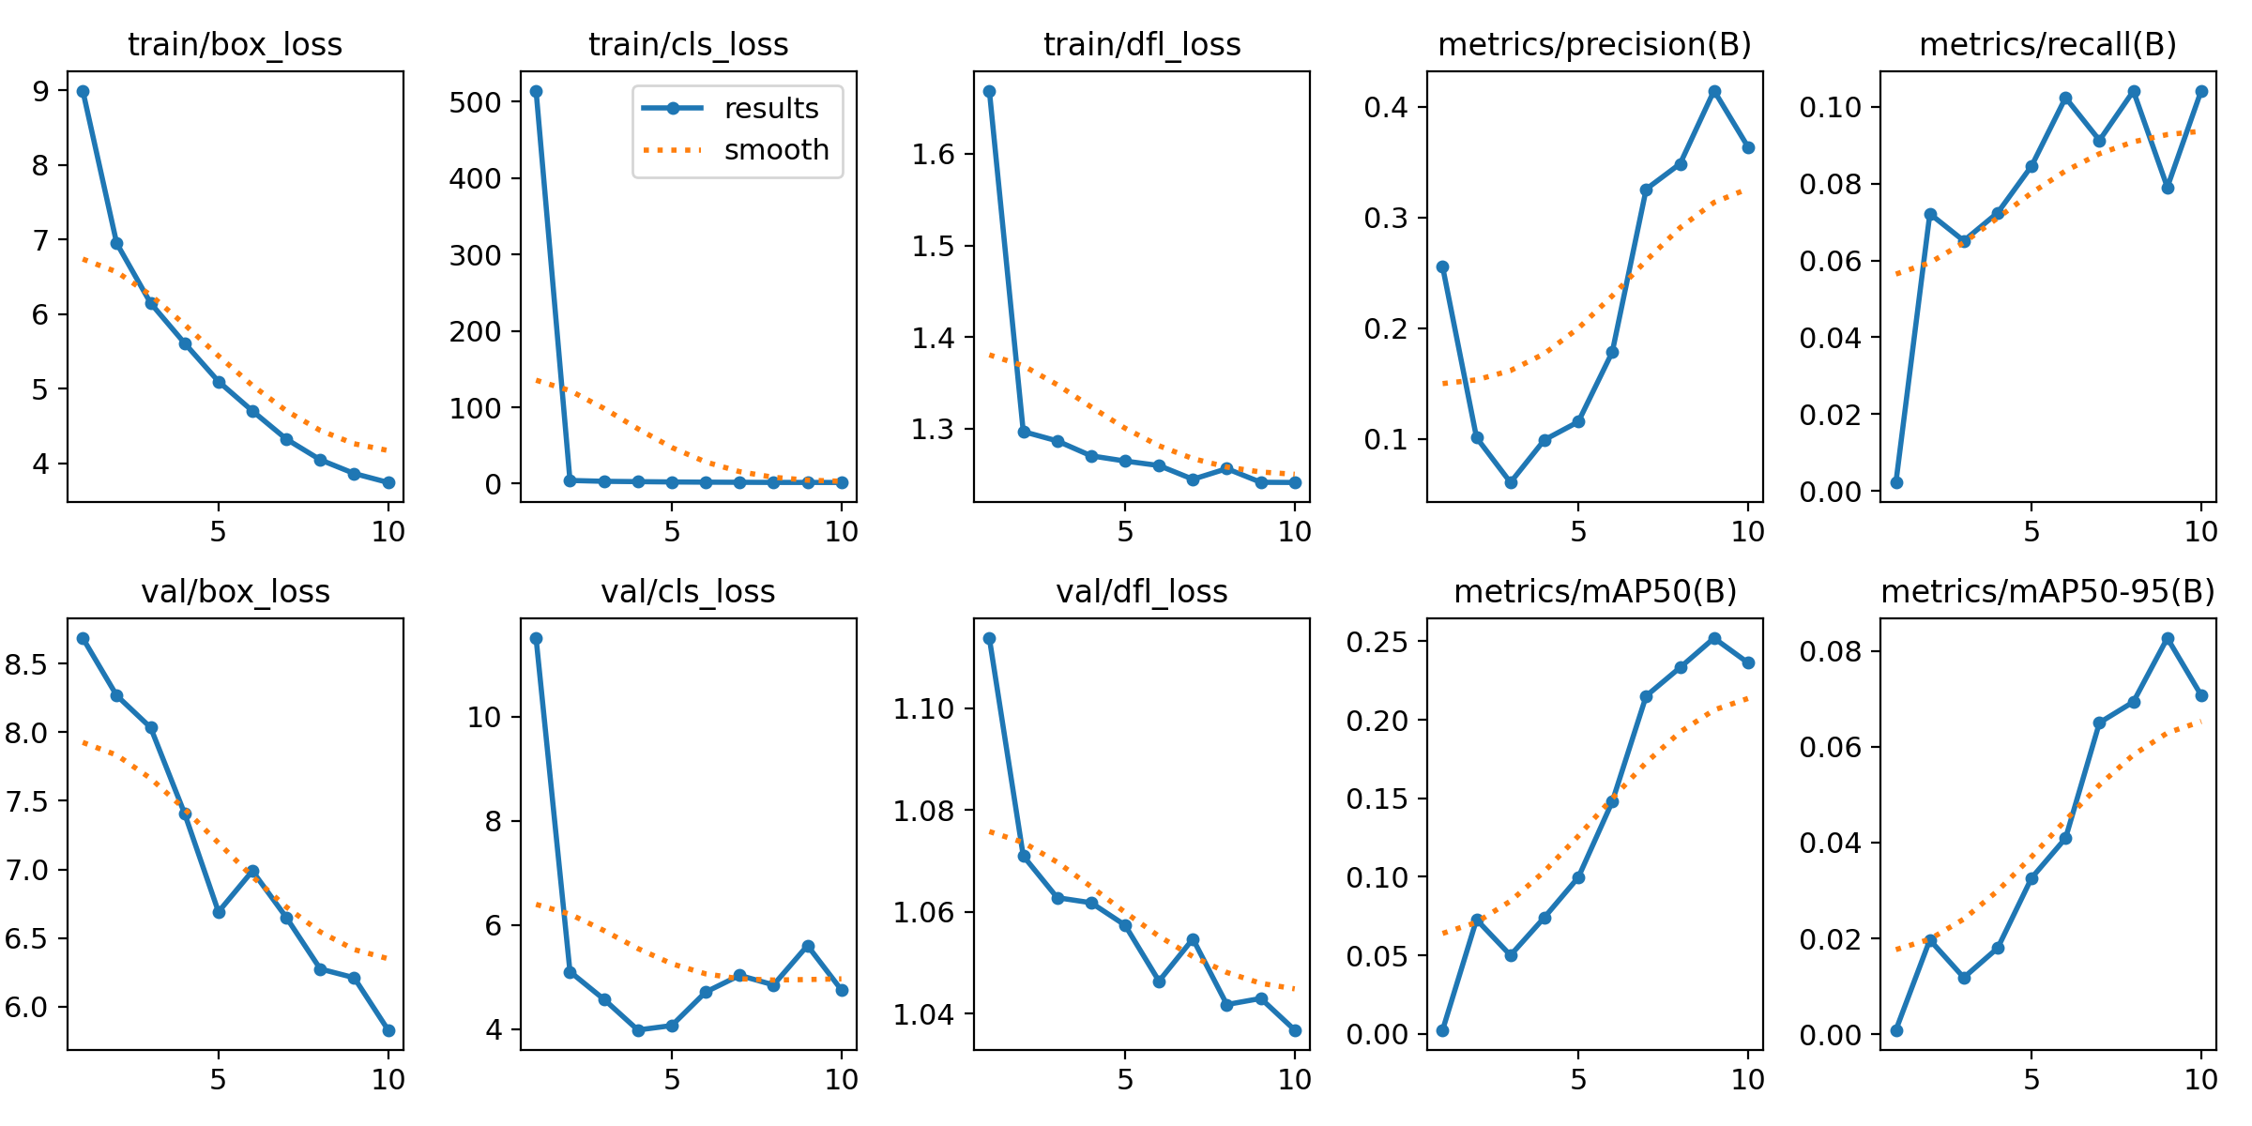
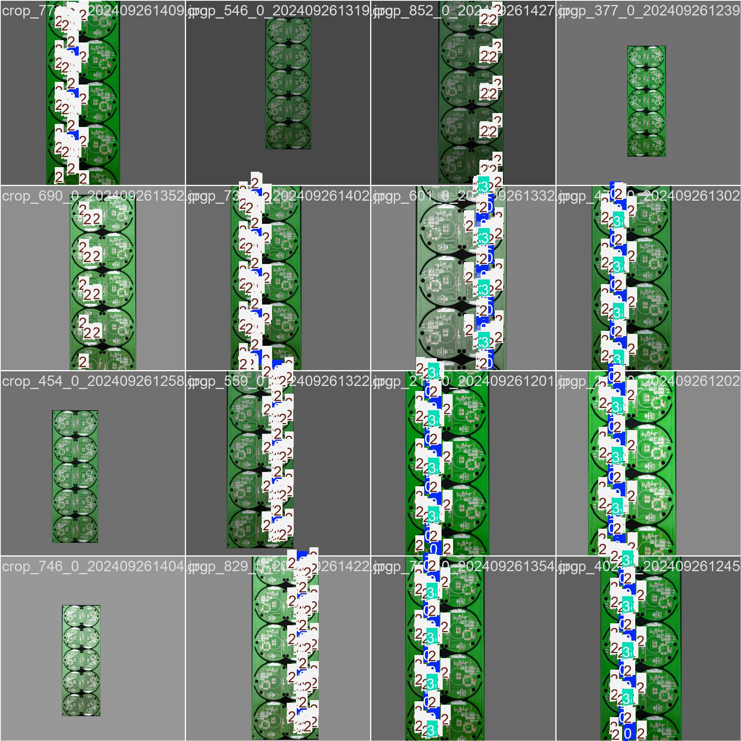
연구 결과 및 토의
2.
모델의 학습 곡선
Precision (정밀도): 41.3%
Recall (재현율): 7.9%
mAP@50: 25.1%
mAP@50-95: 8.0%
9

Slide 10
향후 추진 일정
1.
추진 현황
이미지 사이즈에 비해 납땜 부위 영역의 크기가 매우 작아 특정 클래스에서 성능평가가 불가능하거나 전체적으로 검출 성능 미비
PCB 기판 전체를 여러 구역으로 분리 후 레이블링 하여 데이터셋 재구축 예정
충분한 학습 데이터셋 확보 후 Epoch 수를 늘려 학습 진행 예정
2.
향후 추진 일정
학위청구 논문심사 일정(예정): 2025.06
주요 추진 내용
수업 진행 내용
주제 선정 및 제목 결정
관련 연구 및 기술 조사
연구(or 개발) 방법론 확정
초기 실험(or 프로토타입 개발)
실험(or 개발) 검증 및 완료
발표자료 및 논문 작성
예비 | 1 | 2 | 3 | 4 | 5 | 6 | 7 | 8 | 9 | 10 | 11 | 12 | 13 | 14 | 15
계획서 발표 |  |  |  | 중간 발표(서론~실험결과) |  |  |  |  | 최종 발표(논문 및 발표자료 완성)
10

Slide 11
2024년 지능화 파일럿 프로젝트
프로젝트 계획서
감사합니다

